Slide 1
辨证纲要
复旦大学附属华山医院北院中西医结合科
刘爱华 副主任医师

Slide 2
几个概念
疾病的单个症状，以及舌象、脉象等体征——现象
指证候，即疾病发展过程中，某一阶段所出现若干症状的概括——本质
是对疾病全过程特点与规律概括。
症
证
病

Slide 3
辨证纲要
八纲辨证
脏腑辨证
六淫辨证
六经辨证
卫气营血辨证

Slide 4
八纲概念
八纲，即阴、阳、表、里、寒、热、虚、实。是辨证论治的理论基础之一。通过四诊，掌握辨证资料之后，根据病位的深浅，病邪的性质，人体正气的强弱等多方面的情况，进行分析综合，归纳为八类不同的证候，称为八纲辨证。

Slide 5
八纲概念
疾病类别
阴证、阳证
邪正盛衰
实证、虚证
病位深浅
表证、里证
疾病性质
寒证、热证

Slide 6
八纲联系
阴阳是八纲辨证的总纲
阴阳又可以概括其他六纲，即表、热、实证为阳；里、寒、虚证属阴。
八纲是各种辨证的总纲
结合脏腑病变的特点，则分支为脏腑辨证；结合气血津液病变的特点，则分支为气血津液辨证；结合温病的病变特点，则分支出卫气营血辨证等。
兼杂和转化
表里同病，虚实夹杂，寒热错杂；
表邪入里，里邪出表，寒证化热，热证转寒，实证转虚，因虚致实等。真寒假热，真热假寒，真虚假实，真实假虚等。

Slide 7
第一节 表里
是辨别疾病病位内外和病势深浅的一对纲领。
就躯壳与内脏而言，躯壳为表，内脏为里。
就经络与脏腑而言，经络为表，脏腑为里。
从病势深浅论，外感病者，病邪入里一层，病深一层；出表一层，病轻一层。
就脏与腑而言，腑为表，脏为里。

Slide 8
一、表证
【概念】是指六淫疫疠邪气经皮毛、口鼻侵入时所产生的证候。多见于外感病的初期，一般起病急，病程短。病机、症状或体征在表者。
【临床意义】病位在表；有向里发展趋势；病机在表；宜用治表之药。
【辨证要点】恶寒；发热；头痛；身痛；鼻塞；皮疹；肤痒；苔薄；脉浮。
【证候分析】由于六淫邪气客于肌表，阻遏卫气的正常宣发，郁而发热。卫气受遏，失去温养肌表的功能，肌表得不到正常的温煦，故见恶寒。邪气郁滞经络，使气血流行不畅，致头身疼痛。肺主皮毛，鼻为肺窍，邪气从皮毛、口鼻而入肺，肺系皆受邪气，肺气失宣，故鼻塞、流涕、咳嗽。喷嚏、咽喉痒痛诸证常常并见。邪气在表，未伤及里，故舌苔可无变化，仍以薄白为主。正气奋起抗邪，脉气鼓动于外，故脉浮。

Slide 9
二、里证
【概念】是疾病深在于里（脏腑、气血、骨髓）的一类证候。它与表证相对而言。多见于外感病的中、后期或内伤疾病。里证的成因，大致有三种情况：一是表邪内传入里，侵犯脏腑所致；二是外邪直接侵犯脏腑而成；三是七情刺激，饮食不节，劳逸过度等因素，损伤脏腑，引起功能失调，气血逆乱而致病。
【临床意义】 病位在里；有向表外出趋势；病灶在里；宜用治里方药。
【辨证要点】里证病因复杂，病位广泛，症状繁多，常以或寒或热，或虚或实的形式出现。高热；口渴；失眠；烦躁；腹痛；腹泻；便秘；苔厚；脉沉。

Slide 10
二、里证
【证候分析】以上所列仅是寒热虚实各里证中可能出现的一些常见症脉。就热型与寒象看，里证当是但热不寒或但寒不热，热可以是壮热恶热、微热潮热。壮热恶热是热邪入里，里热炽盛（实证）所致。微热潮热常见于内伤阴虚，虚火上炎（虚证）。寒象表现为畏寒，得衣被可以缓解，此乃由于机体自身阳气不足或寒邪内侵，损伤阳气，阳虚生寒的结果。烦躁神昏是实热扰乱心神的表现；口渴引饮、小便短赤是实热耗伤津液。大便秘结由于热结肠道，津液枯竭，传导失司所致。阳气不足者，多见蜷卧神疲，虚寒者即见口淡多涎，脾虚不运者可见大便溏泄。腹属阴为脏腑所居之处，该部症状：腹痛呕吐，便秘溏泄，小便短赤或清长，均是里病的标志。苔厚脉沉均为疾病在内之征。

Slide 11
[附]半表半里证
【概念】外邪由表内传，尚未入于里；或里邪透表，尚未至于表，邪正相搏于表里之间，称为半表半里证。
【临床表现】其表现为寒热往来，胸胁苦满，心烦喜呕，默默不欲饮食，口苦，咽干，目眩，脉弦等。这种关于半表半里的认识，基本上类同六经辨证的少阳病证。

Slide 12
三、表证和里证的鉴别
表证 | 里证
感受外邪 | 饮食、情志、劳倦所伤
恶寒 | 但热不寒，但寒不热
舌苔薄白 | 舌苔厚腻、剥脱、紫暗、瘀斑
脉浮 | 脉沉
病轻 | 病重
表证方药 | 里证方药

Slide 13
四、表证和里证的关系
表里同病
表里出入
表证和里证在同一时期出现。
初病表里证同见；表证未罢，又及于里；本有内伤，又加外感；先有外感，又伤饮食之类。
表寒里热，表热里寒，表虚里实、表实里虚。
表邪入里：凡病表证，表邪不解，内传入里，称为表邪入里。
里邪出表：某些里证，病邪从里透达于外，称为里邪出表。

Slide 14
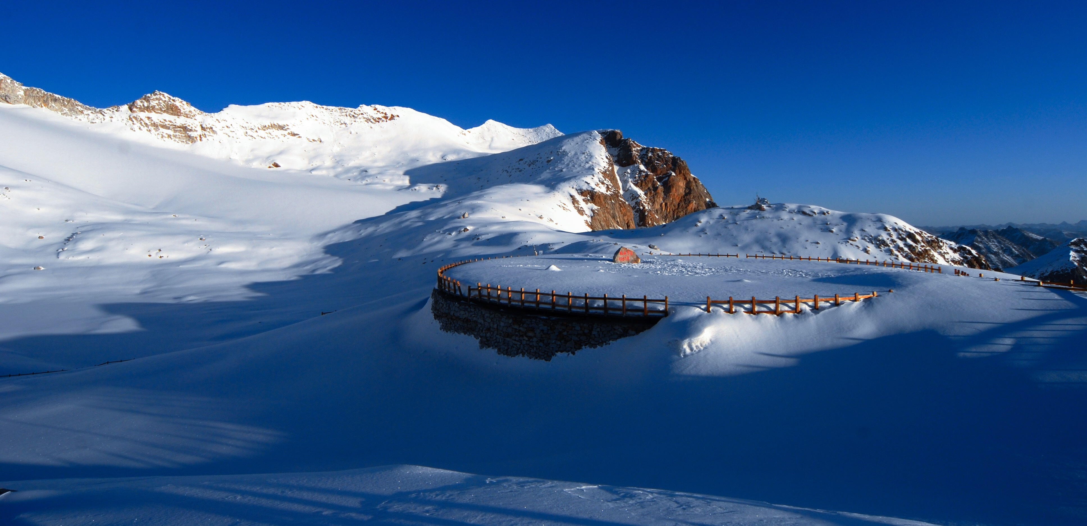
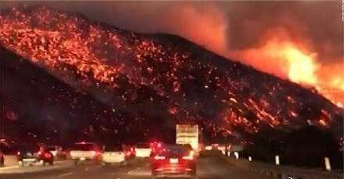
第二节 寒热
寒热是辨别疾病性质的两个纲领。
寒证与热证反映机体阴阳的偏盛与偏衰。
阴盛或阳虚表现为寒证；阳盛或阴虚表现为热证。
寒热辨证在治疗上有重要意义。《素问·至真要大论》说：“寒者热之”，“热者寒之”，两者治法正好相反。所以寒热辨证，必须确切无误。

Slide 15
一、寒证
【概念】是证候性质属寒者的证候。可以由感受寒邪而致，也可以由机体自身阳虚阴盛而致。
【临床意义】病性属寒；阴盛；可能损伤阳气；首选祛寒或温阳方药。
【辨证要点】畏寒；喜温；面暗；口不渴；口淡；腹痛；腹泻；尿清；舌质淡；舌苔白；脉迟。
【证候分析】阳气不足或为外寒所伤，不能发挥其温煦形体的作用，故见形寒肢冷，蜷卧，面色晃白。阴寒内盛，津液不伤，所以口淡不渴。阳虚不能温化水液，以致痰、涎、涕、尿等排出物皆为澄澈清冷。寒邪伤脾，或脾阳久虚，则运化失司而见大便稀溏。阳虚不化，寒湿内生，则舌淡苔白而润滑。阳气虚弱，鼓动血脉运行之力不足，故脉迟；寒主收引，受寒则脉道收缩而拘急，故见紧脉。

Slide 16
一、寒证
【治则治法】表寒证：辛温解表；里寒证：温中祛寒。
【推荐方药】麻黄汤（麻黄，桂枝，杏仁，甘草）
桂枝汤（桂枝，白芍，生姜，大枣）
理中汤（党参，干姜，白术，甘草）
四逆汤（附子，干姜，炙甘草）
表寒证
里寒证

Slide 17
二、热证
【概念】是证候性质属热者的证候。可以由感受热邪而致（表热证），也可以由机体自身阴虚阳亢而致（里热证）。
【临床意义】病性属热；阳盛；可能损伤阴津；首选清热方药。
【辨证要点】恶热；喜冷；面赤；口渴；口苦；出血；昏迷；尿黄；苔黄；舌质红；脉数。
【证候分析】阳热偏盛，则恶热喜冷。火热伤阴，津液被耗，故小便短赤，津伤则需引水自救，所以口渴喜冷饮。火性上炎，则见面红目赤。热扰心神，则烦躁不宁。津液被阳热煎熬，则痰涕等分泌物黄稠。火热之邪灼伤血络，迫血妄行，则吐血衄血。肠热津亏，传导失司，势必大便秘结。舌红苔黄为热证，舌干少津为伤阴，阳热亢盛，血行加速故见数脉。

Slide 18
二、热证
【治则治法】表热证：辛凉解表；里热证：清气分热、清热解毒、清营凉血。
【推荐方药】桑菊饮（桑叶，菊花，杏仁，连翘，薄荷，桔梗，甘草，芦根，）
银翘散（连翘，银花，桔梗，薄荷，竹叶，生甘草，荆芥穗，淡豆豉，牛蒡子）
麻杏石甘汤（麻黄，杏仁，石膏，甘草）
清营汤（犀角，生地， 玄参，竹叶心， 麦冬，银花，连翘，，黄连， 丹参）
表热证
里热证

Slide 19
三、寒证和热证的鉴别
辨别寒证与热证，不能孤立地根据某一症状作判断，要对疾病的全部表现进行综合观察、分析。
尤其是寒热的喜恶，口渴与不渴。
面色的赤白，四肢的凉温。
以及二便，舌象、脉象等方面更应细致观察。

Slide 20
四、寒证和热证的关系
寒热错杂
在同一病人身上同时出现寒证和热证，呈现寒热交错的现象，称为寒热错杂。寒热错杂有上下寒热错杂和表里寒热错杂的不同。
寒热转化
寒热证的转化，反映邪正盛衰的情况。由寒证转化为热证，是人体正气尚盛，寒邪郁而化热；热证转化为寒证，多属邪盛正虚，正不胜邪。
寒热真假
当寒证或热证发展到极点时，有时会出现与疾病本质相反的一些假象如“寒极似热”、“热极似寒”，即所谓真寒假热，真热假寒。

Slide 21
上寒下热：在同一时间内，上部表现为寒，下部表现为热的证候。例如，胃脘冷痛，呕吐清涎，同时又兼见尿频、尿痛、小便短赤，此为寒在胃而热在膀胱之证候。此即中焦有寒，下焦有热，就其相对位置而言，中焦在下焦之上。所以属上寒下热的证型。
上下寒热错杂
上热下寒：在同一时间内，上部表现为热，下部表现为寒的证候。例如患者胸中有热，肠中有寒，既见胸中烦热咽痛口干的上热证，又见腹痛喜暖，大便稀溏的下寒证，就属上热下寒证。
寒热错杂
表寒里热：表里同病，寒在表热在里的一种证候。常见于本有内热，又外感风寒，或外邪传里化热而表寒未解的病证。例如恶寒发热，无汗头痛身痛，气喘、烦躁、口渴，脉浮紧即是寒在表而热在里的证候。
表里寒热错杂
里寒表热：表里同病，表有热里有寒的一种证候。常见于素有里寒而复感风热；或表热证未解，误下以致脾胃阳气损伤的病证。如平素脾胃虚寒，又感风热，既能见到发热，头痛、咳嗽、咽喉肿痛的表热证，又可见到大便溏泄，小便清长，四肢不温的里寒证。

Slide 22
寒热转化
寒证转化为热证
先有寒证，后来出现热证，热证出现后，寒证便渐渐消失，为寒证转化为热证。多因机体阳气偏盛，寒邪从阳化热所致，也可见于治疗不当，过服温燥药物的病人。
热证转化为寒证
先有热证，后来出现寒证，寒证出现后，热证便渐渐消失，为热证转化为寒证。多因邪盛或正虚，正不胜邪，机能衰败所致；也见于误治、失治，损伤阳气的患者。

Slide 23
寒热真假
真寒假热
内有真寒，外见假热的证候。是阴寒内盛格阳于外，阴阳寒热格拒而成，又称“阴盛格阳”，阴盛于内，格阳于外，形成虚阳浮越阴极似阳的现象。
真热假寒
内有真热，外见假寒的证候。是由于阳热内盛，阳气闭郁于内，不能布达于四末而形成，或者阳盛于内，拒阴于外，故也称为“阳盛格阴”。

Slide 24
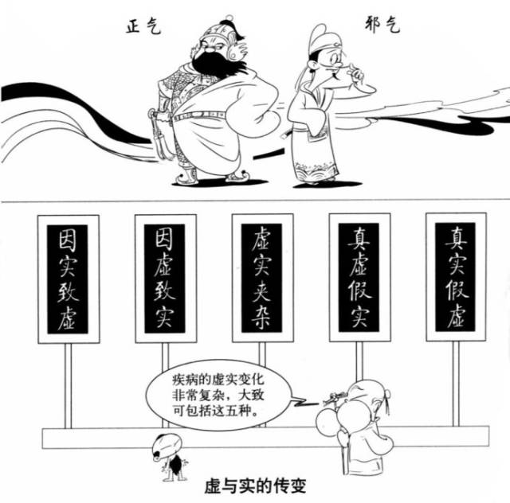
第三节 虚实
虚实是辨别邪正盛衰的两个纲领
虚指正气不足；实指邪气盛实。虚证反映人体正气虚弱而邪气也不太盛。实证反映邪气太盛，而正气尚未虚衰，邪正相争剧烈。虚实辨证，可以掌握病者邪正盛衰的情况，为治疗提供依据，实证宜攻，虚证宜补。只有辨证准确，才能攻补适宜，免犯虚虚实实之误。

Slide 25
一、虚证
【概念】是对人体正气虚弱各种临床表现的病理概括。虚证的形成，有先天不足，后天失养和疾病耗损等多种原因。
【临床意义】精气夺则虚；抗病能力不足；邪气容易留着；首选补虚方药。
【辨证要点】
气虚：疲劳；气短；声低；懒言；苔白；脉弱。
血虚：头晕；面色无华；心悸；视物模糊；乏力；舌淡；脉沉细。
阳虚：畏寒；四肢不温；自汗；舌淡；苔白；脉沉迟。
阴虚：潮热；颧红；五心烦热；盗汗；消瘦；苔光或剥脱；舌红；脉沉细。

Slide 26
一、虚证
【证候分析】虚证病机主要表现在伤阴或伤阳二个方面。若伤阳者，以阳气虚的表现为主。由于阳失温运与固摄无权，所以见面色淡白，形寒肢冷，神疲乏力，心悸气短，大便滑脱，小便失禁等现象。若伤阴者，以阴精亏损的表现为主。由于阴不制阳，失去濡养、滋润的功能，故见手足心热，心烦心悸，面色萎黄或颧红，潮热盗汗现象。阳虚则阴寒盛，故舌胖嫩，脉虚沉迟；阴虚则阳偏亢，故舌红干少苔，脉细数。
【治疗原则】补虚扶正。
【常用方剂】四君子汤、补中益气汤、四物汤、左归丸、大补阴丸、保元汤、附子理中汤等。

Slide 27
二、实证
【概念】是对人体感受外邪，或体内病理产物堆积而产生的各种临床表现的病理概括。实证的成因有两个方面：一是外邪侵入人体，一是脏腑功能失调以致痰饮、水湿、瘀血等病理产物停积于体内所致。邪气滞留证候称实证。
【临床意义】邪气盛则实；抗病能力旺盛；正气容易损伤；首选泻实祛邪方药。
【辨证要点】壮热；体实；积聚；便结；腹水；臌胀；苔厚；脉实。
【治疗原则】泻实祛邪。
【常用方剂】白虎汤、三承气汤、血府逐瘀汤、甘遂大戟汤等等。

Slide 28
二、实证
【证候分析】邪气过盛，正气与之抗争，阳热亢盛，故发热，实邪扰心，或蒙蔽心神，故烦躁甚则神昏谵语；邪阻于肺，则宣降失常而胸闷，喘息气粗；痰盛者尚可见痰声漉漉；实邪积肠胃则腑气不通，大便秘结，腹胀满痛拒按；湿热下攻，可见下痢里急后重，水湿内停，气化不得，所以小便不利；湿热下注膀胱，致小便淋漓涩痛；邪正相争，搏击于血脉，故脉盛有力；湿热蒸腾则舌苔多见厚腻。

Slide 29
三、虚证和实证的鉴别
四诊合参别虚实
通过望形体，舌象，闻声息，问起病，按胸腹，脉象等多方面进行综合分析。
虚证必身体虚弱，实证多身体粗壮。
虚证者声息低微，实证者声高息粗。
久病多虚，暴病多实。舌质淡嫩，脉象无力为虚。
舌质苍老，脉象有力为实。

Slide 30
四、虚证和实证的关系
虚实错杂
凡虚证中夹有实证，实证中夹有虚证，以及虚实并见的，都是虚实错杂证。如表虚里实，表实里虚，上虚下实，上实下虚等。虚实错杂的证候，由于虚和实错杂互见，在治疗上便有攻补兼施法。
虚实转化
主要表现为虚实的变化。在疾病过程中，有些本来是实证，由于病邪久留，损伤正气，而转为虚证；有些由于正虚，脏腑功能失常，而致痰、食、血、水等凝结阻滞为患，成为因虚致实证。
虚实真假
虚证和实证，有真假疑似之分，辨证时要从错杂的证候中，辨别真假，以去伪存真，才不致犯“虚虚实实”之戒。辩虚实之真假与虚实之错杂证绝不相同，应注意审察鉴别。

Slide 31
虚
实
错
杂
实证夹虚：常发生于实证过程中正气受损的患者，亦可见于原来体虚而新感外邪的病人。特点是以实邪为主，正虚为次。例如《伤寒论》的白虎加人参汤证，原为阳明经热盛，证见壮热、口渴、汗出、脉洪大。由于热炽伤及气阴，又出现口燥渴，心烦，背微恶寒等气阴两伤症状，此即邪实夹虚。治以白虎攻邪为主，再加人参兼扶正气。
虚证夹实：此证往往见于实证深重，拖延日久，正气大伤、余邪未尽的病人；亦可见于素体大虚，复感邪气的患者。其特点是以正虚为主，实邪为次。例如春温病的肾阴亏损证，出现在温病的晚期，是邪热动烁肝肾之阴而呈现邪少虚多的证候。症见低热不退，口干，舌质干绛，此时治法以滋阴养液，扶正为主，兼清余热。
虚实并重：此证见于以下二种情况，一是原为严重的实证，迁延时日，正气大伤，而实邪未减者；二是原来正气甚弱，又感受较重邪气的病人。特点是正虚与邪实均十分明显，病情比较沉重。例如小儿疳积，大便泄泻，贪食不厌，苔厚浊，脉细稍弦。病起于饮食积滞，损伤脾胃，虚实并见，治应消食化积与健脾同用。

Slide 32
五、虚实与表里寒热的关系
（一）表虚证
表虚证有两种，一是指感受风邪而致的表证，以恶风、自汗为特征，为外感表虚。二是肺脾气虚，卫气不能固秘，肌表疏松，经常自汗，易被外邪侵袭的表虚者，属内伤表虚。
【临床表现】外感表虚：头痛、项强、发热、汗出、恶风、脉浮缓；内伤表虚：平时常自汗出，容易感冒，兼有面色淡白，短气，动则气喘，怠倦乏力，纳少便溏，舌淡苔白，脉细弱等气虚表现。
【证候分析】表证之表虚证，是感受风邪所致的一种表证，由于风邪外束于太阳经，所以头痛，项强；正气卫外，阳气浮盛而发热；肌腠疏，玄府不固，故汗出恶风；风邪在表，故脉浮缓。
里证之表虚证，主要因肺脾气虚。肺主皮毛，脾主肌肉，其气虚则肌表疏松，卫气不固，而自汗出。卫外力差，故易于感冒。肺脾气虚，必见气虚的一般表现，如面色淡白，短气，动则气喘，怠倦乏力，纳少便溏，舌淡白，脉细弱等。

Slide 33
五、虚实与表里寒热的关系
（二）表实证
表实证是寒邪侵袭肌表所致的一种证候。
【临床表现】发热恶寒，头身疼痛，无汗，脉浮紧。
【证候分析】感受外邪，阳气向上向外抗邪，便出现发热，邪客于肌表，阻遏卫气的正常宣发，肌表得不到正常的温煦而恶寒。邪阻经络，气血流行不畅而致头身疼痛。寒主收引，营气不能通于表，玄府不通，则无汗。脉象浮紧，是寒邪束表之征。

Slide 34
五、虚实与表里寒热的关系
（三）里虚证
里虚证的内容也较多，各脏腑经络，阴阳气血亏损，都属里虚证的范围，将于以后各有关章节阐述。里虚证若按其寒热划分，则可分为虚寒证、虚热证两类。详见于后。
（四）里实证
里实证包括的内容也较多，不但有各脏腑经络之分，而且还有各种不同邪气之别。许多具体证型将在以后的各篇辨证中介绍，里实证若按寒热划分，亦可分为实寒证、实热证两大类。

Slide 35
五、虚实与表里寒热的关系
（五）虚寒证
虚寒证是由于体内阳气虚衰所致的一种证候。
【临床表现】精神不振，面色淡白，畏寒肢冷，腹痛喜温喜按，大便溏薄，小便清长，少气乏力，舌质淡嫩，脉微沉迟无力。
【证候分析】本证的病机是阳气衰虚。阳气推动和气化功能不足，则精神不振，面色淡白，少气乏力，舌质淡嫩，脉微或沉迟无力。阳气温煦不足，则畏寒肢冷，腹痛喜温，大便溏薄，小便清长。

Slide 36
五、虚实与表里寒热的关系
（六）虚热证
虚热证是由于体内阴液亏虚所致的一种证候。
【临床表现】两颧红赤，形体消瘦，潮热盗汗，五心烦热，咽干口燥，舌红少苔，脉细数。
【证候分析】人体阴液耗损，故人渐消瘦；阴虚，则不能制阳，虚火内扰故心烦，手足心热，潮热盗汗；虚火上升，则见两颧红赤，咽干口燥，舌红少苔；阴血不足故脉细，内有虚热，故脉细兼数。

Slide 37
五、虚实与表里寒热的关系
（七）寒实证
寒实证是寒邪（阴邪）侵袭人体所致的一种证候。
【临床表现】畏寒喜暖，面色苍白，四肢欠温，腹痛拒按，肠鸣腹泻，或痰鸣喘嗽，口淡多涎，小便清长，舌苔白润，脉迟或紧。
【证候分析】寒邪客于体内，阻遏阳气，故畏寒喜暖，四肢不温；阴寒凝聚，经脉不通，不通则痛，故见腹痛拒按；阳气不能上荣于面，则面色苍白；寒邪困扰中阳，运化失职，故肠鸣腹泻；若为寒邪客肺，则痰鸣喘嗽；口淡多涎，小便清长，舌苔白润，皆为阴寒之征；脉迟或紧，是寒凝血行迟滞的现象。

Slide 38
五、虚实与表里寒热的关系
（八）实热证
阳热之邪侵袭人体，由表入里所致的实证热证。
【临床表现】壮热喜凉，口渴饮冷，面红目赤，烦躁或神错谵语，腹胀满痛拒按，大便秘结，小便短赤，舌红苔黄而干，脉洪滑数实。
【证候分析】热邪内盛，故身见壮热喜凉；火热上炎，而面红目赤；热扰心神，轻者烦躁，重者神昏谵语；热结胃肠，则腹胀满痛拒按，大便秘结；热伤阴液，则小便短赤，口喜冷饮，引水自救；舌红苔黄为热邪之征，舌干说明津液受伤；热为阳邪，鼓动血脉，所以脉象洪滑数实。

Slide 39
第四节 阴阳
总纲
里、寒、虚属阴
表、热、实属阳

Slide 40
一、阴证
【概念】凡符合“阴”的一般属性的证候，称为阴证。如里证、寒证、虚证概属阴证范围。
【临床表现】不同的疾病，所表现的阴性证候不尽相同，各有侧重，常见为：面色暗淡，精神萎靡，身重蜷卧，形寒肢冷，倦怠无力，语声低怯，纳差，口淡不渴，大便稀溏，小便清长。舌淡胖嫩，脉沉迟，或弱或细涩。
【证候分析】精神萎靡，乏力，声低是虚证的表现；形寒肢冷，口淡不渴，大便溏，小便清长是里寒的表现；舌淡胖嫩，脉沉迟，弱细涩均为虚寒舌脉。

Slide 41
二、阳证
【概念】凡符合“阳”的一般属性的证，称为阳证。如表证、热证、实证概属于阳证范围。
【临床表现】不同的疾病表现的阳性证候也不尽相同。常见的有：面色红赤，恶寒发热，肌肤灼热，神烦，躁动不安，语声粗浊或骂詈无常，呼吸气粗，喘促痰鸣，口干渴饮，大便秘结，奇臭，小便涩痛，短赤，舌质红绎，苔黄黑生芒刺，脉象浮数，洪大，滑实。
【证候分析】阳证是表证、热证、实证的归纳。恶寒发热并见表证的特征。面色红赤，神烦躁动，肌肤灼热，口干渴饮为热证的表现；语声粗浊，呼吸气粗，喘促痰鸣，大便秘结等，又是实证的表现；舌质红绛，苔黄黑起刺，脉洪大数滑实均为实热之征。

Slide 42
谢 谢！

